Slide 1


МІНІСТЕРСТВО ОСВІТИ І НАУКИ УКРАЇНИ ХАРКІВСЬКИЙ НАЦІОНАЛЬНИЙ УНІВЕРСИТЕТ РАДІОЕЛЕКТРОНІКИ «Дослідження методів класифікації аномалій на супутникових знімках за допомогою комп'ютерного зору»
Виконав: ст. гр. ІПЗм-23-3 Василець О.О.
Науковий керівник: проф. Руткас А.Г.

Slide 2
‹#›
Мета, актуальність та об'єкт дослідження
Об'єкт дослідження — процеси обробки та класифікації супутникових знімків для виявлення аномальних об’єктів або подій.
Мета дослідження — розробка та експериментальна перевірка ефективних методів класифікації аномалій на супутникових знімках з використанням технологій комп’ютерного зору, машинного та глибокого навчання для підвищення точності, швидкості й адаптивності систем моніторингу.
Актуальність теми зумовлена потребою у швидкому й точному автоматизованому аналізі великих обсягів супутникових даних для виявлення природних катастроф, екологічних змін чи військових загроз. Існуючі методи часто не забезпечують необхідної ефективності, тому створення нових підходів до класифікації аномалій є важливим для сучасних систем прийняття рішень у реальному часі.

Slide 3
‹#›
Постановка задачі
Ключові задачі дослідження:
аналіз сучасних методів класифікації аномалій;
виявлення проблем існуючих підходів (низька точність, шум, обсяг даних тощо);
розробка або вдосконалення алгоритмів (SVM, CNN, LSTM, GAN, трансформери);
порівняльне тестування методів на реальних супутникових знімках;
оцінка точності, швидкості обробки та стійкості до шумів;
аналіз практичного застосування результатів у моніторингових системах.
Очікуваний результат Підвищення ефективності та точності виявлення аномалій для задач екологічного моніторингу, управління ресурсами та реагування на надзвичайні ситуації.

Slide 4
‹#›
Протиріччя та невирішені питання
Велика кількість даних та обмежені обчислювальні ресурси Обробка супутникових знімків, особливо гіперспектральних, потребує значних обчислювальних потужностей.
Нестача анотованих даних Для ефективного навчання глибоких моделей необхідні великі обсяги розмічених зображень, створення яких є ресурсомістким.
Вплив шумів і атмосферних явищ Хмари, дим, пил тощо ускладнюють точність класифікації та потребують стійких до шуму моделей.
Слабка генералізація моделей Алгоритми часто втрачають ефективність на нових регіонах або незнайомих умовах спостереження.
Інтеграція різних джерел даних Для підвищення точності класифікації важливо поєднувати супутникові знімки з іншими типами даних (дрони, сенсори, метеодані).

Slide 5
‹#›
Обґрунтування методології дослідження
Класифікація аномалій на супутникових знімках є ключовою для задач моніторингу, прогнозування та аналізу змін довкілля.
Обрані методи (SVM, CNN, GAN, LSTM, RNN та трансформери) забезпечують:
високу точність;
обробку великих обсягів даних;
врахування просторово-часових та спектральних ознак.
SVM — ефективні для класифікації, але обмежені у масштабованості. CNN — виявляють просторові аномалії. RNN/LSTM — обробка часових змін. GAN — виявлення відхилень шляхом генерації зображень. Трансформери — гнучкий аналіз складних структур на знімках.
Проблеми: шуми, нестача мічених даних.
Рішення: аугментація, transfer learning, самонавчання.

Slide 6
‹#›
Порівняльна оцінка методів класифікації аномалій
Для порівняння методів класифікації аномалій на супутникових знімках, таких як SVM, CNN, GAN, LSTM, RNN та трансформери, було застосовано лінійну адитивну згортку з ваговими коефіцієнтами. Метою цього аналізу є оцінка кожного методу за кількома критеріями:
точність класифікації: як точно метод класифікує аномалії;
швидкість навчання: наскільки швидко модель навчається на великих наборах даних;
здатність до обробки великих даних: ефективність обробки великих обсягів знімків;
складність моделі: вимоги до апаратного забезпечення та складність налаштування;
здатність працювати з часовими залежностями: важливо для методів, що потребують обробки послідовних знімків (LSTM, RNN);
універсальність: здатність методів до застосування в різних умовах та на різних наборах даних.
Порівняння проводилось за шкалою від 0 до 3 для кожного критерію, де 0 – низька оцінка, а 3 – висока оцінка. Згодом було визначено вагові коефіцієнти для кожного критерію, і розраховано загальний бал для кожного методу.

Slide 7
‹#›
Підсумки порівняння методів класифікації аномалій
Таблиця 1 – Підсумкові розрахунки
Найкращий результат серед методів класифікації аномалій на супутникових знімках показав SVM з балом 0.8395. Він відзначився високою точністю класифікації та універсальністю, що робить його оптимальним вибором для таких задач. Метод CNN також має хороші показники (0.817), але поступається SVM в деяких аспектах.
LSTM та RNN продемонстрували хороші результати у роботі з часовими залежностями, але їх загальна ефективність виявилася нижчою. GAN отримав найменший бал через низьку точність класифікації та повільне навчання, хоча може бути корисним для генерації даних.
Таким чином, SVM є найкращим вибором для класифікації аномалій на супутникових знімках.
Критерії | SVM | CNN | GAN | LSTM | RNN | Трансформери
Точність класифікації | 1 | 1 | 0.67 | 0.67 | 0.67 | 1
Швидкість навчання | 0.67 | 0.67 | 0.33 | 0.67 | 0.67 | 0.33
Здатність до обробки великих даних | 0.67 | 1 | 1 | 0.67 | 0.67 | 1
Складність моделі | 1 | 0.67 | 0 | 0.67 | 0.67 | 0
Здатність працювати з часовими залежностями | 0.33 | 0.33 | 0.33 | 1 | 1 | 0.67
Універсальність | 0.67 | 1 | 1 | 0.67 | 0.67 | 1
Загальний бал | 0.8395 | 0.817 | 0.6165 | 0.7195 | 0.7195 | 0.750

Slide 8
‹#›
Програмна реалізація системи класифікації аномалій на супутникових знімках
Програмна реалізація системи класифікації аномалій на супутникових знімках здійснена за допомогою мови програмування Python та бібліотек NumPy, OpenCV, scikit-learn. Для зберігання даних використовуються формати .npy та .png (NDVI – градації сірого) з роздільною здатністю 128×128 пікселів.
Підготовка даних включала використання супутникових знімків Sentinel-2 з роздільною здатністю 10 м, зокрема для вибору регіону, де зафіксовано повені 2013 року. Для нормалізації даних було проведено масштабування пікселів в діапазон [0–1] та корекцію атмосферних і сезонних впливів. Для уніфікації роздільної здатності знімків застосовано ресемплінг і інтерполяцію до розміру 128×128 пікселів.
У процесі формування ознак використовувалися NDVI-фази, що відображають ситуацію до, під час і після затоплення. Для обробки даних розроблено функцію load_ndvi_images, яка зчитує, нормалізує і змінює розмір зображень, а також функцію stack_features, яка об’єднує три фази в вектор ознак з розмірами num_pixels × 3.
Для навчання моделі використано алгоритм SVM з RBF-ядром, тюнінг гіперпараметрів проводився за допомогою GridSearchCV з параметрами C і γ, а також стратифікованого розділення даних у пропорції 80/20. Класифікація здійснюється двома категоріями: 0 – "норма", 1 – "аномалія".
Для оцінки результатів використовуються метрики precision, recall, F1-score та матриця помилок. Результати класифікації представлені у вигляді двовимірної маски аномалій, накладеної на оригінальне зображення.

Slide 9
‹#›
Процес класифікації аномалій на супутникових знімках для моніторингу затоплень
Для ефективної класифікації аномалій на супутникових знімках система базується на трьох основних етапах.
Підготовка супутникових даних:
вибір джерел знімків (Sentinel-2) для моніторингу змін на земній поверхні, зокрема для аналізу затоплень;
вибір території дослідження, що включає зафіксовані випадки повеней для коректної інтерпретації знімків;
попередня обробка знімків: нормалізація, перетворення розмірів та виділення ознак для забезпечення якісного аналізу.
Обробка та класифікація аномалій:
використання індексу NDVI для моніторингу стану рослинності, що дозволяє виявляти затоплені території на знімках за допомогою аналізу змін у значеннях NDVI в різні фази затоплення;
порівняння даних супутникових знімків з різних часових періодів для точного виявлення змін та динаміки затоплення.
Функціональні можливості:
підтримка аналізу різних фаз затоплення: активна фаза, пік повені, та відступ води;
відстеження змін рослинності, зокрема зниження значень NDVI, що дозволяє визначити затоплені зони та оцінити відновлення після повені.
Цей підхід забезпечує комплексну класифікацію аномалій, охоплюючи етапи підготовки даних, їх обробки та аналізу, що дозволяє виявляти, відстежувати та досліджувати затоплені території.

Slide 10
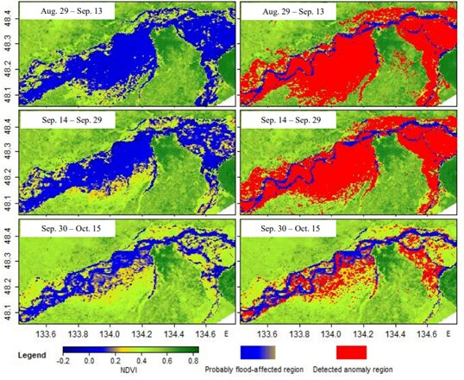
‹#›
Експериментальний аналіз класифікації аномалій на супутникових знімках
Перший знімок (29 серпня – 13 вересня 2013 року) відображає початкову фазу повені. Зазначені сині області вздовж русел річок знижують значення NDVI, що вказує на наявність води або загибель рослинності, тоді як інші зони мають нормальний рослинний покрив.
Другий знімок (14–29 вересня 2013 року) зафіксував пік повені, коли значно збільшилась площа затоплених територій, особливо в долинах річок та низинних місцевостях. Сині ділянки свідчать про присутність води з низьким значенням NDVI.
Третій знімок (30 вересня – 15 жовтня 2013 року) показує початок регресії води. Площі синіх зон значно зменшились, а значення NDVI почали зростати, що вказує на відновлення рослинності.
Рисунок 1 – Супутникові знімки для аналізу затоплення

Slide 11
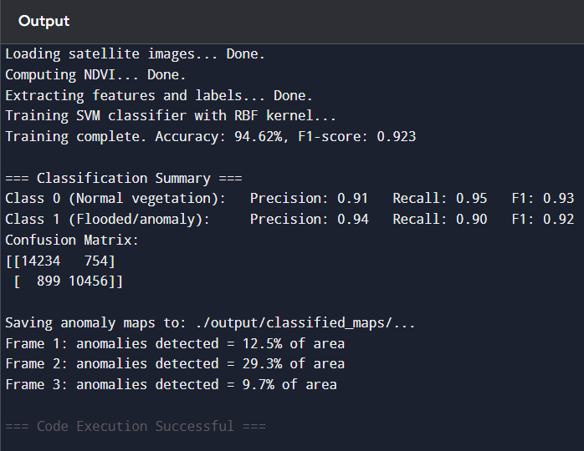
‹#›
Експериментальний аналіз класифікації аномалій на супутникових знімках
Рисунок 2 – Результати класифікації аномалій на супутникових знімках у динаміці повені
Рисунок 3 – Результати класифікації в консолі при виявленні аномальних зон NDVI

Slide 12
‹#›
Підсумки дослідження
Реалістичність та корисність отриманих результатів
Дослідження підтвердило актуальність класифікації аномалій на супутникових знімках для екологічного моніторингу. Метод SVM з RBF-ядром показав високу точність виявлення NDVI-аномалій, зокрема для виявлення повеней, з результатами точності 94.62% та F1-score 0.923.
Можливий розвиток досліджень
Рекомендується досліджувати застосування гібридних моделей (CNN+SVM) або трансформерних архітектур для класифікації часових рядів NDVI, а також комбінувати NDVI з іншими індексами (EVI, SAVI) для покращення чутливості до різних типів аномалій.
Висновок
В результаті дослідження було реалізовано ефективний конвеєр комп'ютерного зору для аналізу супутникових даних. Розроблена модель здатна виявляти екологічні аномалії на ранніх етапах, що є корисним для попередження екологічних загроз. Майбутні дослідження можуть включати удосконалення методів і підвищення їх застосовності до інших типів аномалій.

